Slide 1
ПСИХОЛОГИЧЕСКИЕ ЭФФЕКТЫ И МЕХАНИЗМЫ ПРОСТРАНСТВЕННОГО ВНИМАНИЯ
И.С. Уточкин
isutochkin@inbox.ru

Slide 2
На основе чего может происходить селекция (внимание)?
На основе временных ожиданий (expectancy, foreperiod);
На основе отдельных признаков (feature-based selection);
На основе мест в пространстве (location-based selection);
На объектной основе (object-based selection)

Slide 3
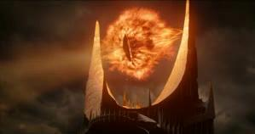
Пространственное внимание. Метафора «прожектора» внимания:
В какой форме может проявляться перемещение «прожектора» внимания?
В виде явной (overt) ориентировки внимания (т.е. совместно с движениями глаз)
В виде скрытой (covert) ориентировки (при зафиксированном взоре).

Slide 4
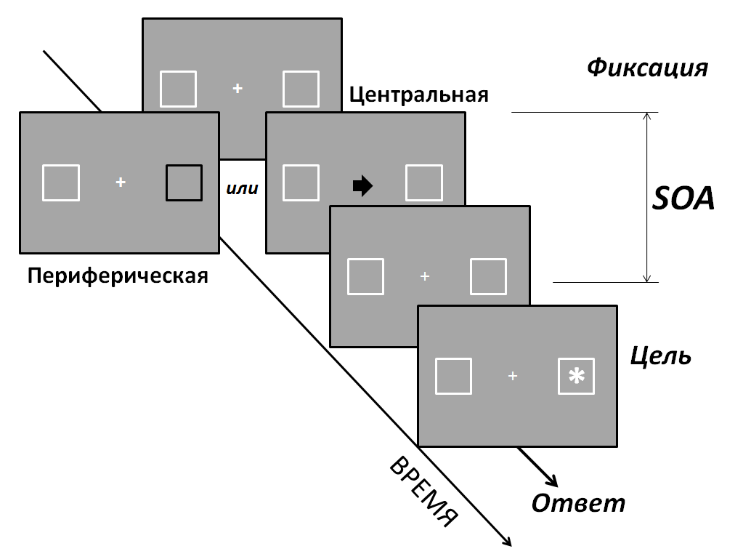
Методика подсказки (cue paradigm)

Slide 5
Две формы контроля пространственного внимания (Posner, 1980; Jonides, 1981)
Экзогенное: периферическое, быстрое, непроизвольное (рефлекторное), автоматическое, непреодолимое, немодифицируемое;
Эндогенное: центральное, медленное, произвольное, контролируемое, модифицируется под влиянием ожиданий и намерений.

Slide 6
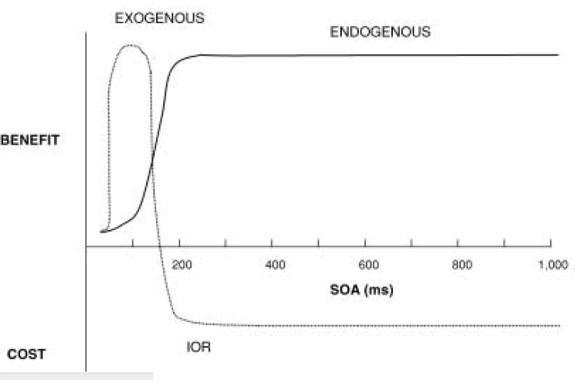
Динамика во времени (Bartolomeo et al., 2001)

Slide 7
Как соотносятся экзогенное и эндогенное внимание? Может ли одно влиять на другое?
IOR усиливается или ослабляется, в зависимости от вероятности верных подсказок – намек на неосознаваемое использование стратегии (Decaix et al., 2002; Bartolomeo et al., 2007);
Начальная временная граница IOR зависит от задачи в отношении целевого стимула (Lupiáñez et al., 1997, 2001)
IOR значительно ослабляется или даже исчезает при загрузке зрительной КП дополнительной пространственной задачей – влияние приоритетов (Castel et al., 2003)

Slide 8
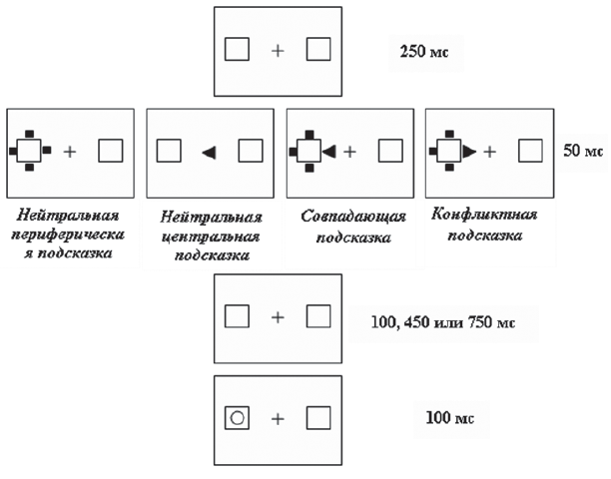
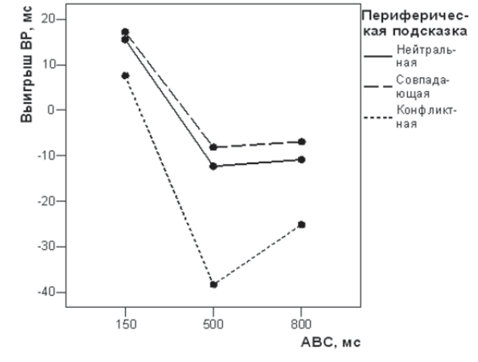
Наши исследования: Гусев, Уточкин, 2009

Slide 9
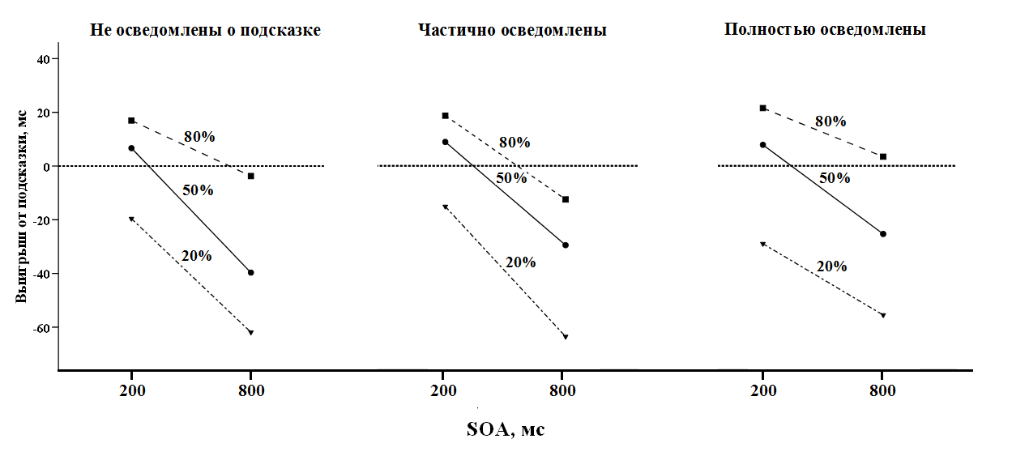
Гусев, Кингсеп, Уточкин, 2010

Slide 10
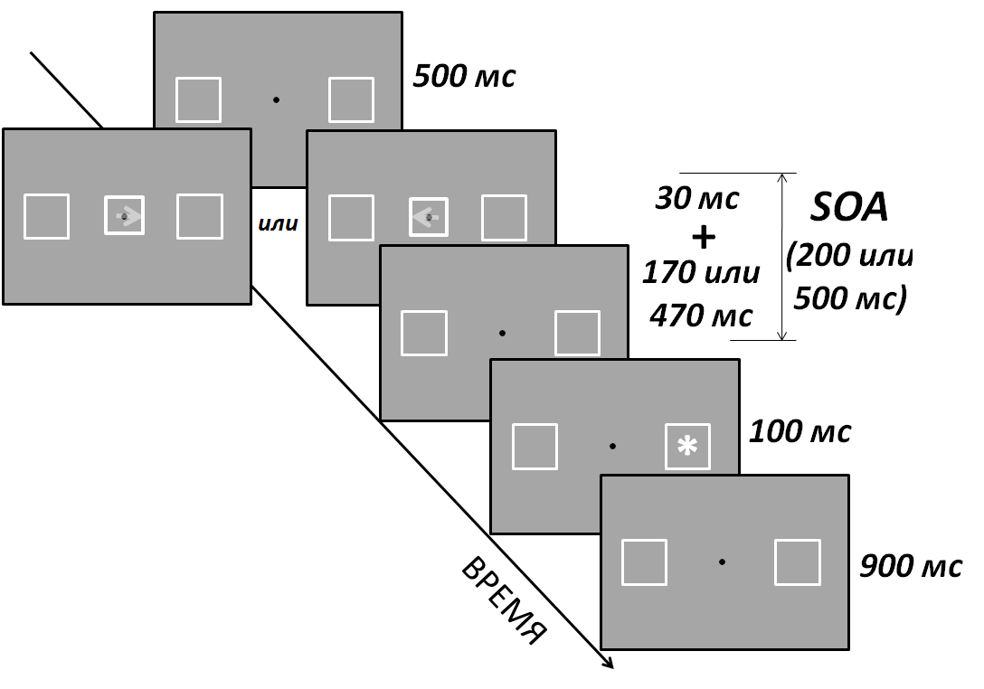
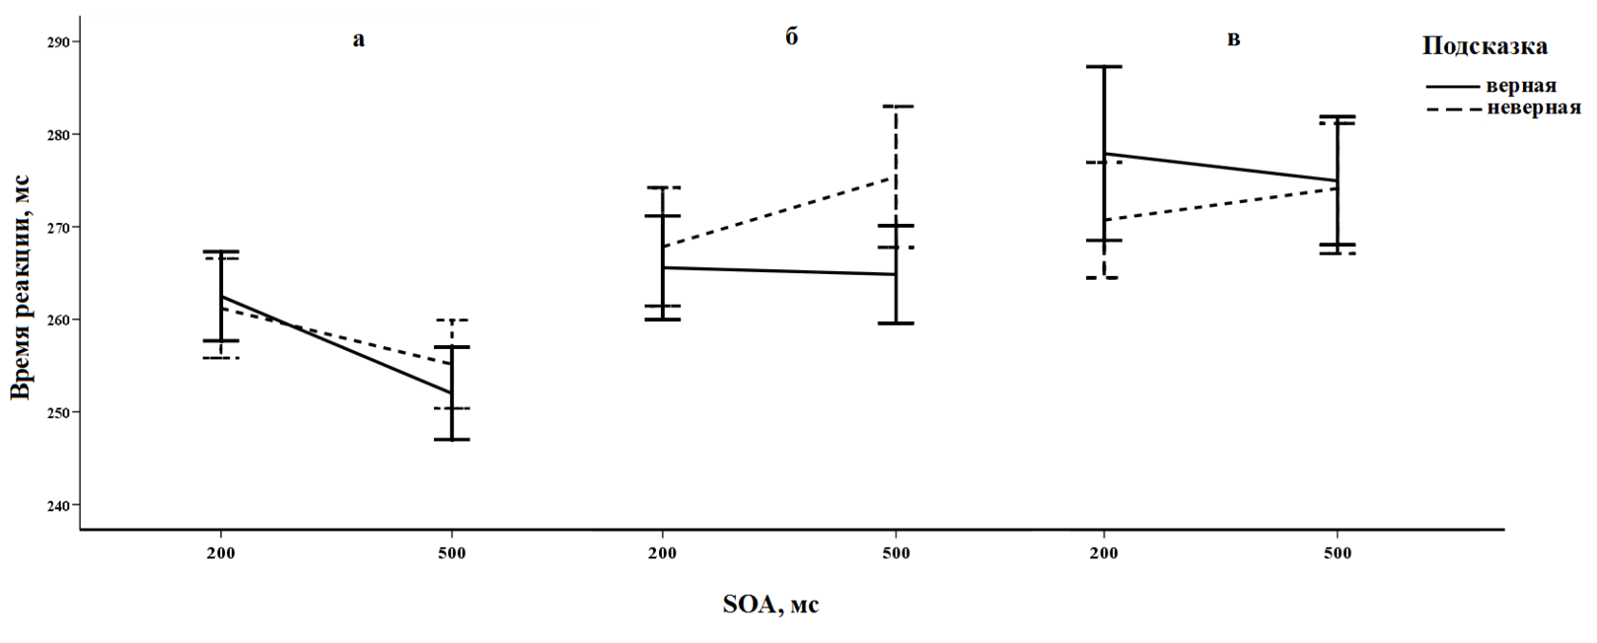
Вахрушев, Уточкин, 2011

Slide 11
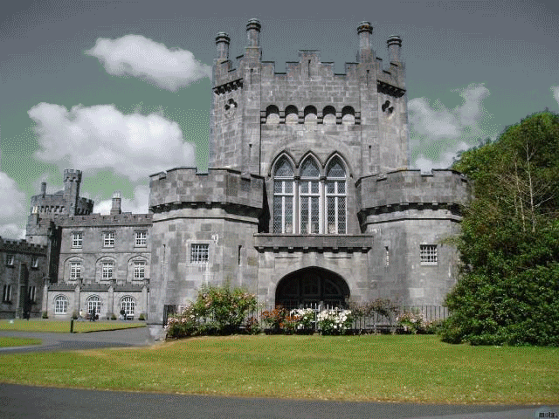
Cлепота к изменению (change blindness) – неспособность заметить довольно крупные изменения объектов, находящихся в зрительном поле, если в момент изменения наше восприятие было прервано (например, в результате моргания, перевода взора или краткосрочного заслонения)

Slide 12
Внимание необходимо, чтобы видеть изменения!
Изменения в интересных предметах обнаруживаются быстрее, чем во второстепенных (Rensink et al., 1997)
Привлечение внимания к месту изменения или к меняющемуся объекту с помощью подсказок делает изменения легко обнаружимыми (Rensink et al., 1997; Scholl, 2000)
НО: Внимание – необходимое, но не достаточное условие для обнаружения изменений! (Levin & Simons, 1997; Simons & Levin, 1998)

Slide 15
Пространственная vs Объектная стратегии поиска (Utochkin, in press)
Три стратегии поиска:
Свободный (без специальной инструкции)
Пространственный (поиск в определенной части экрана)
Объектный (поиск среди определенных объектов)
Три уровня сложности задачи поиска:
Простой (до 15 циклов мерцания)
Средней сложности (16-30 ц.м.)
Сложный (от 31 ц.м.)

Slide 16
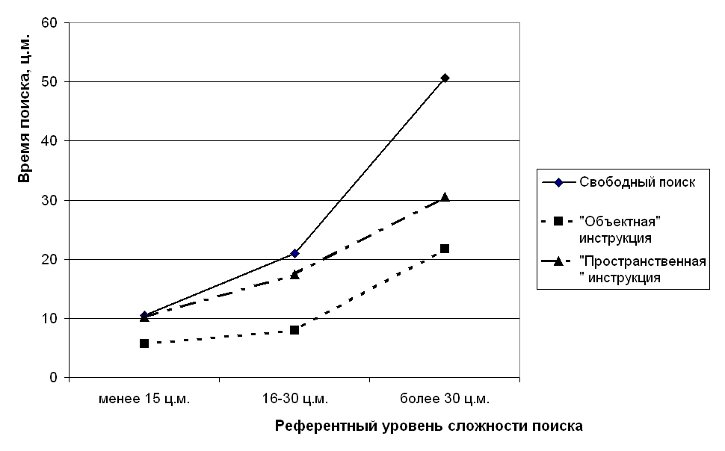

Slide 17
Мертвая зона внимания

Slide 18
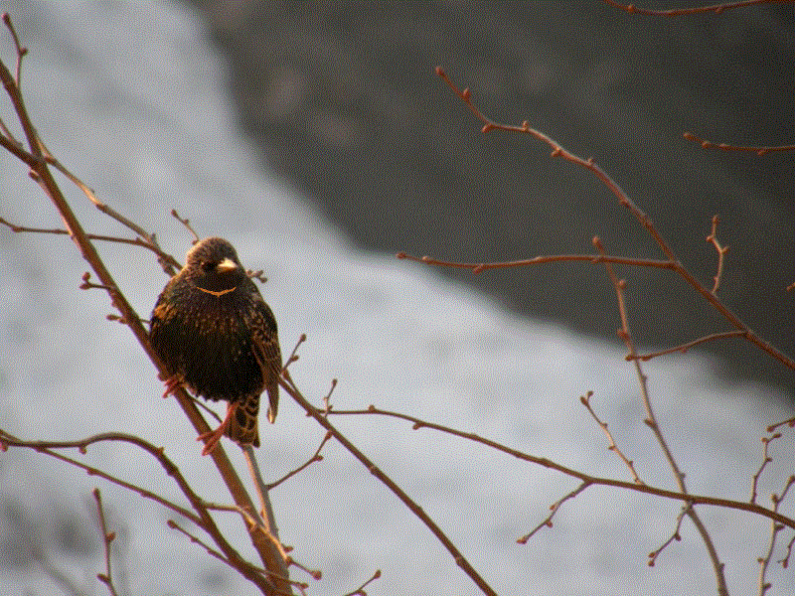
Мертвая зона внимания (Уточкин, 2010)

Slide 19
Мертвая зона внимания (Уточкин, 2010)

Slide 20
Мертвая зона внимания (Уточкин, 2010)

Slide 21
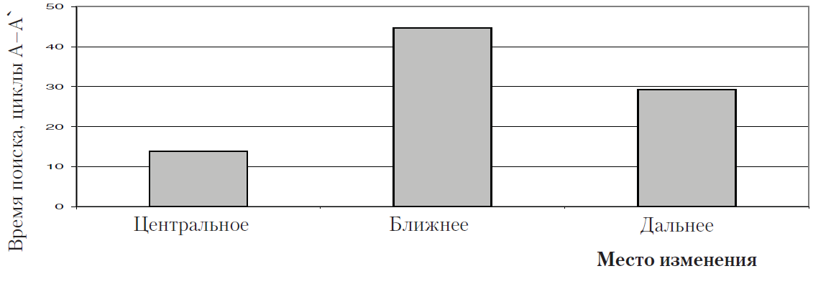

Slide 22
Новое исследование:
второстепенное изменение ищется в присутствии центрального (Utochkin, submitted)
Эксперимент 1: одно второстепенное изменение – ближнее или дальнее (сколько времени затратится на поиск)
Эксперимент 2: два второстепенных изменения – и ближнее, и дальнее (какое будет найдено первым)

Slide 23
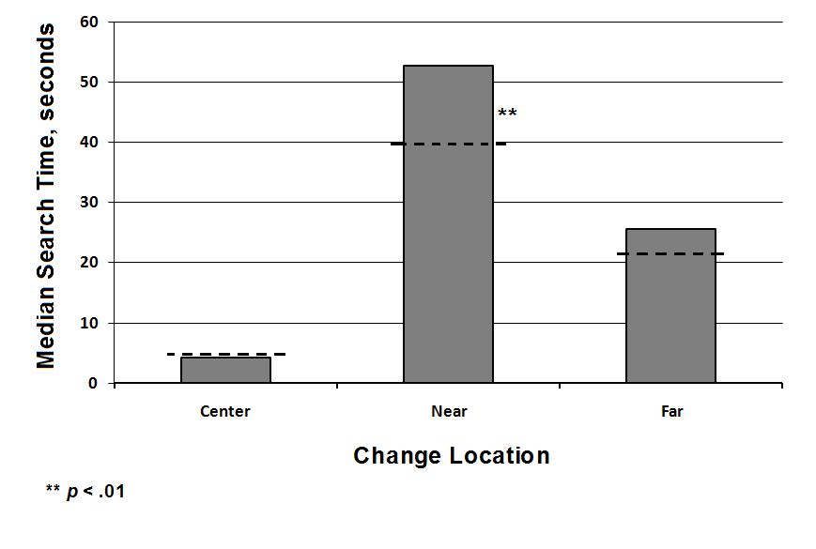
Эксперимент 1
Эксперимент 2
Дальние изменения обнаруживаются первыми в среднем в 70% случаев, ближние – в 30%.

Slide 24
Результаты, которые также подходят под гипотезу о МЗВ
Ухудшение зрительного поиска вблизи уникального элемента (Mounts, 2000a, b)
Усиление тенденции к игнорированию неожиданных событий вблизи объекта, на которое направлено внимание (Thakral & Slotnick, 2010)
Объяснение результатов – относительно низкоуровневое:
Механизмы подавления близлежащих дистракторов (Chen, 2008; Chen & Treisman, 2008; Muller & Kleinschmidt, 2003)
Конкуренция двух соседних стимулов за осознание (McCarley & Mounts, 2003; Mounts, 2005)

Slide 25
Альтернативная гипотеза («высокоуровневая»): МЗВ – следствие спонтанной стратегии поиска

Slide 27
СПАСИБО ЗА ВНИМАНИЕ!

